Slide 1
决策中心
Strategy Center [简称STC]

Slide 2


常见规则引擎运行场景（交行、浦发）
业务系统
规则引擎系统
碎片的数据管理
缓存
数据库
内部系统
外部系统
1次调用，完整数据
规则引擎适配
数据收集
规则引擎
单次规则引擎调用
业务标示,类型
请求对象
定制化
ETL
全量业务数据
转换格式
脚本引擎
规则模型
响应对象处理
响应对象
决策树
评分表
规则调用结果
解析响应
结果
配置化程度低，定制化工作量大

Slide 3
决策中心运行流程-优先实现
碎片化使用数据，根据当前执行规则所用到的数据决定，1次或多次调用
业务系统
决策中心
授信
数据引擎
业务标示,类型
业务标示,数据标示
cache
规则引擎
元数据
审批
决策树
脚本引擎
数据存储
风控
评分表
数据接口
结果
DB
外系统
预警
数据收集
征信中心
内部数据
外部数据
兄弟行
数据源
ETL
接口同步
第三方
接口同步
网络爬虫
法院数据
集中的数据管理体系
高度配置化，降低定制化难度

Slide 4
决策中心运行流程-原有模式（优先级低）
1次调用，完整数据
业务系统
决策中心
Cache
DB
授信
业务标示,类型
请求对象
数据引擎
第三方规则引擎
审批
元数据
决策树
脚本引擎
规则引擎适配
风控
评分表
规则模型
数据存储
结果
响应对象
预警
外系统
数据收集
征信中心
数据源
内部数据
外部数据
兄弟行
ETL
接口同步
第三方
接口同步
网络爬虫
法院数据

Slide 5
决策中心功能分布图
产品线
后台管理
催收
消费信贷
供应链
交易风控
…
规则维护
决策引擎
数据引擎
数据收集
元数据维护
规则模型
脚本引擎
数据存储
访问控制
ETL
统一客户端
interface
版本管理
规则流
数据访问
网络爬虫
Scube服务
运行监控
元数据
规则统计
路径追踪
数据查看
数据结构
数据格式
接口管理
存储配置
收集配置
数据存储
外部系统
征信中心
SOA
MQ
HDFS
DB
MongoDB
第三方

Slide 6
网络部署结构
办公网络
后台管理
网络爬虫
运行和配置
内网网关
SOA
DB
决策引擎
元数据
数据引擎
ETL
统一客户端
决策引擎
元数据
数据引擎
ETL
统一客户端
决策引擎
数据引擎
ETL
统一客户端
数据存储
DB
HDFS
Mongo

Slide 7
元数据结构
业务标识
有层次
请求(业务标识+数据标识)
决策引擎
010xxxxx /tencent/profile
响应:Json(data)
数据标识
数据结构
数据存储
数据收集
计算函数
数据类型
存储目标
收集方式
函数类型
属性类型
存储方式
收集参数
函数参数
枚举含义
（业务字典）
存储参数
有效期

Slide 8
元数据-元数据模型+元数据项
代码：ccms
名称：催收模型
关键标示：案件号（数据字典）
类型：简单
代码：caseId
名称：案件号
数据字典： caseId
最少出现：1
最大出现：1
/ccms
催收模型
案件信息
案件号
队列号
账户号
账户信息
客户号
客户信息
联系人
交易信息
/ccms/caseInfo
类型：简单
代码：queueId
名称：队列号
数据字典：queueId
业务字典： DMDL
最少出现：0
最大出现：1
/ccms/caseInfo/custno
类型：复杂
代码：customerInfo
名称：客户信息
最少出现：0
最大出现：1
数据标示：类似XPATH的语法
类型：复杂
代码：relationInfo
名称：联系人信息
最少出现：0
最大出现：1
Notes:
1）MetaDataModel
2）MeteDataItem
1.结构配置
2.存储配置
3.收集配置
限制条件：
1.简单 数据项 下 不允许挂任何数据项
2.复杂 数据项 下 允许挂数据项

Slide 9
元数据-数据收集和数据存储
收集类型：JDBC
数据存储：无
数据时效：无
/ccms
催收模型
案件信息
案件号
队列号
账户号
账户信息
客户号
客户信息
联系人
交易信息
/ccms/caseInfo
/ccms/caseInfo/custno
收集类型：无
数据存储：JDBC
数据时效：无
收集类型：接口
数据存储：CACHE
数据时效：1天

Slide 10
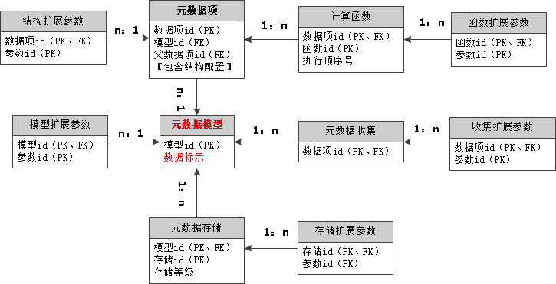
元数据ER

Slide 11
元数据-关键配置参数
数据结构
数据存储
数据收集
类型：简单、复杂
代码：
名称：
数据标示：/aaa/bbb (系统自动算出，模型需要设置)
最少出现：0、1
最大出现：1、unbounded
描述：
数据处理：输入、输出、输入&输出、计算
数据字典：
业务字典：
排序：
扩展参数：<MAP>
K、V的形式
存储实现：存储接口实现类
数据有效期：永久、临时
有效期时间数值：
有效期时间单位：天、小时、分钟、秒
扩展参数： <MAP>
K、V的形式
数据收集：收集接口实现类
扩展参数： <MAP>
K、V的形式、值类型
优先实现
1）JDBC
2）webservice接口
3）scube服务
4）常见计算函数
其他实现：
1）文件
2）CACHE
3）SOCKET
4）网络爬虫
5）http接口
6）大数据
优先实现
1）JDBC
2）CACHE
3）scube服务
其他实现
1）文件
2）webservice接口
3）socket接口
4）MQ
5）http接口
6）大数据

Slide 12
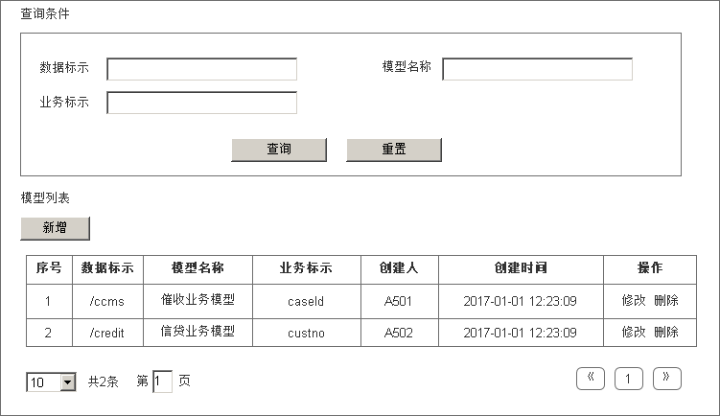
元数据-模型查询界面

Slide 13
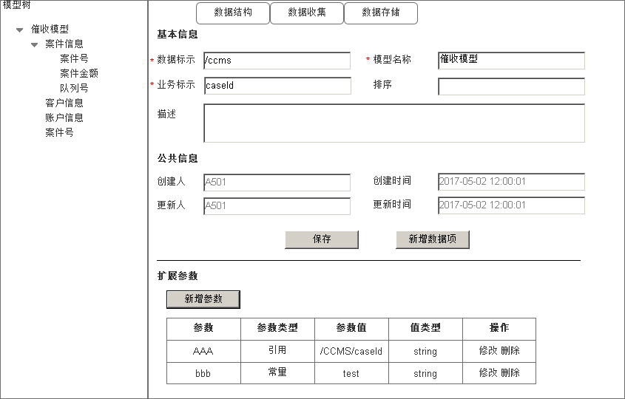
元数据-模型配置界面
右侧
维护界面
左侧
模型树

Slide 14
元数据-提供的主要服务
主要SOA微服务 | 服务名称 | 返回说明 | 优先级
Object getData（Object 业务标示，String 数据标示） | 获取模型数据 |  | 高
boolean setData（Object 业务标示，String 数据标示，Object data） | 设置模型数据 | true：赋值成功 false：赋值失败 | 高
MetaData getMetaData（String 数据标示） | 获取模型元数据配置 |  | 高
Object[] getMetaDataAndData（Object 业务标示，String 数据标示） | 获取数据以及模型配置 |  | 高
MetaData getAllMetaData（String 数据标示） | 获取全部元数据配置 | 递归获取 | 高
Object getAllData（Object 业务标示，String 数据标示） | 获取全部模型数据 | 递归获取、性能注意
Object[] getAllMetaDataAndData（Object 业务标示，String 数据标示） | 获取全部数据以及模型配置 | 递归获取、性能注意
提供ScubeService和API的两种接口

Slide 15
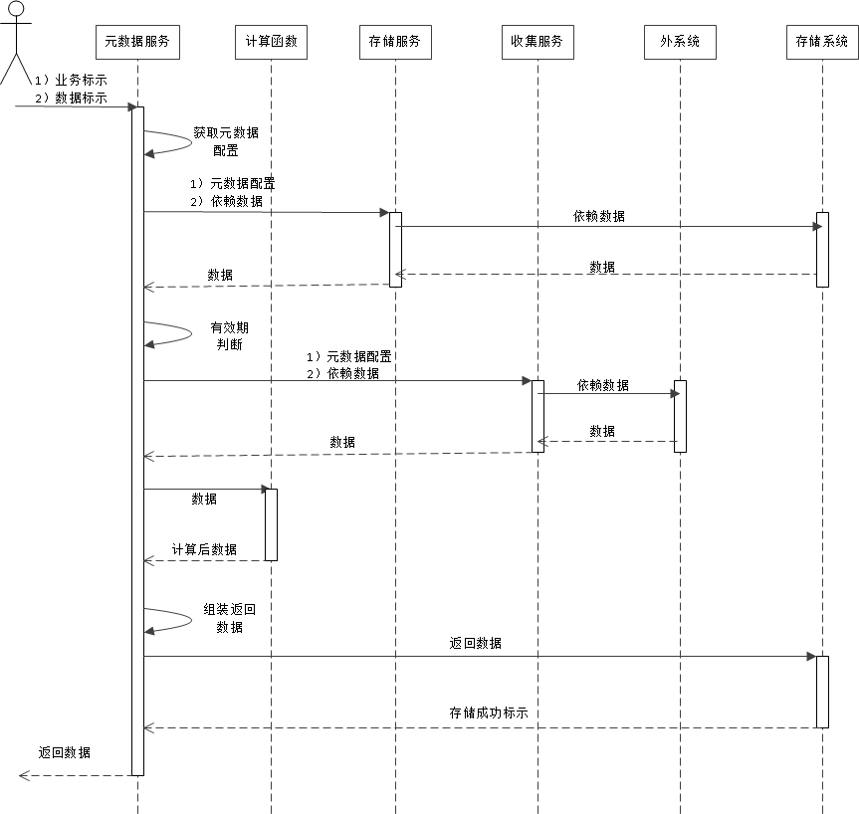
元数据-getData时序图

Slide 16
工具类-函数类
函数类型 | 使用场景
 | 数据收集 | 数据存储 | 数据转换 | 说明
常见字符串函数 |  |  | 是
常见日期函数 |  |  | 是
常见集合函数 |  |  | 是
常见数字函数 |  |  | 是
正则表达式函数 |  |  | 是
业务字典映射函数 |  |  | 是 | 业务字典转化
自定义函数 |  |  | 是

Slide 17
工具类-集成
工具 | 优先级 | 使用场景
 |  | 数据收集 | 数据存储 | 数据转换 | 说明
通用JDBC工具 | 高 | 是 | 是
QueryList工具 | 低 | 是 | 是
CACHE工具 | 高 | 是 | 是
Scube微服务客户端 | 高 | 是 | 是
文件工具 | 中 | 是 | 是
webservice客户端 | 中 | 是 | 是
socket客户端 | 中 | 是 | 是
MQ客户端 | 中 | 是 | 是
http客户端 | 中 | 是 | 是
大数据 | 低 | 是 | 是
网络爬虫 | 低 | 是
自定义工具 | 高 | 是 | 是

Slide 18
人员投入
姓名 | 角色 | 说明
郝忠永 | 产品经理
翟元龙 | 研发经理 | 预计5月中下旬转产品中心
施胜峰 | 总架构师
宋洪磊 | 规则引擎模块架构师
孟宇峰 | 数据引擎模块架构师

Slide 19
时间计划
4-30
5-19
6-5
6-23
6-30
6-30后
需求确认
设计评审完成
DEV完成
测试完成
（含性能测试）
1.0发布
V1.0：主体架构+元数据模型+简易工具
V1.1~1.2：工具完善

Slide 20
通用JDBC工具
通过实现类+配置扩展参数实现：
参数名 | 参数值类型 | 参数类 | 参数值 | 说明
dataSource | 常量 | 默认为字符串 | jdbc/ccms
selectSql | 常量 | 默认为字符串 | Select * from CCMS_CASE_INFO where case_id=? And num=?
selectSql1 | 引用 | 默认为字符串 | /ccms/caseId
selectSql2 | 常量 | int | 2
updateSql
说明：
1.多数据源支持
2.数据源配置在全局

Slide 21
关键内部接口
存储（ API/微服务）
Boolean setStorage(Object 业务标示，Model 模型配置， Map 存储扩展参数，Object 数据对象)
Object getStorage(Object 业务标示， Model 模型配置， Map 存储扩展参数)
收集（ API/微服务）
Object getCollect(Object 业务标示， Model 模型配置， Map 收集扩展参数)
计算函数（API）
Object calc (Object 业务标示，Item 数据项配置， Map 计算扩展参数，Object 数据对象)

Slide 22
缓存工具
针对不同缓存做不同的工具
连接池需要配置在全局
多数据源支持
K、V的方式读写
K：业务标示+“|”+数据标示
V：数据对象，json格式
参数名 | 参数值类型 | 参数类 | 参数值 | 说明
cacheFactory | 常量 | 默认为字符串 | redis/mamcache

Slide 23
SOA微服务简单客户端
SOA接口输入输出需要符合决策中心规范
输入输出带有报文头和报文体
扩展参数配置
参数名 | 参数值类型 | 参数类 | 参数值 | 说明
transCode | 常量 | 默认为字符串 | querylistService/queryResults | Soa交易码
caseId | 引用 | 默认为字符串 | /ccms/caseId | 作为报文体内容
prodNum | 常量 | int | 2 | 作为报文体内容

Slide 24
决策引擎规则结构
催收
反欺诈
联机风控
业务规则流
电催规则
人工审批规则
授信规则
贷后监控规则
转账规则
提现规则
逾期规则
规则库
黑名单规则
疑件规则
贷款逾期规则
芝麻信用规则
交易历史规则
限制规则
法院判决规则
审批规则
信用卡逾期规则
工商处罚规则
交易属地规则
实名规则

